Slide 1

Paso a paso para realizar modificaciones en la Wiki SIAFP.
Bogotá, 26 de octubre de 2020

Slide 2
Paso a paso para realizar modificaciones en la Wiki SIAFP.

Slide 3
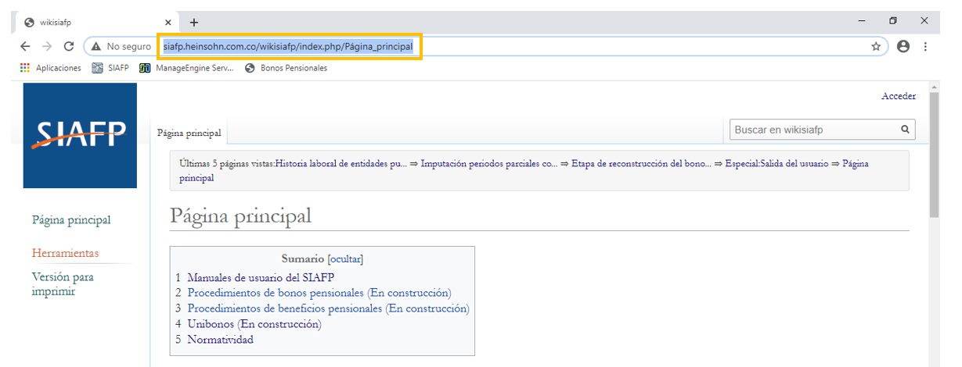
Paso a paso para realizar modificaciones en la Wiki SIAFP.
Para poder ingresar al menú de la Wiki SIAFP debemos ingresar al siguiente link:
http://siafp.heinsohn.com.co/wikisiafp/index.php/P%C3%A1gina_principal
Notes:
Cuadro 1: En la columna %: se registra el total de la problemática en la industria vs el total de todas las problemáticas ( ejemplo: 2,333/4544: 49%)
Cuadro 1: El 80% de los 22,212 trámites de pensión no tienen problemáticas detectadas en AS
Cuadro 2: Las columnas de % se registra el total de la problemática en la industria vs el total de todas las problemáticas por año (ejemplo:

Slide 4
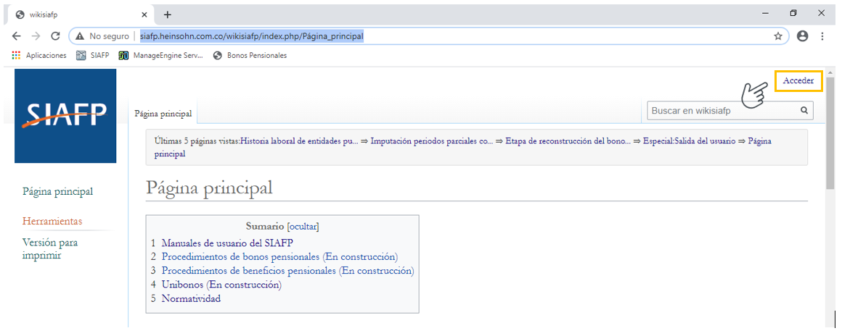
Paso a paso para realizar modificaciones en la Wiki SIAFP.
Para realizar modificaciones en la Wiki SIAFP se debe contar con un usuario y una contraseña la cual se debe solicitar por medio de un requerimiento a Heinsohn.
Si ya contamos con el usuario damos click en el botón Acceder.
Notes:
Cuadro 1: En la columna %: se registra el total de la problemática en la industria vs el total de todas las problemáticas ( ejemplo: 2,333/4544: 49%)
Cuadro 1: El 80% de los 22,212 trámites de pensión no tienen problemáticas detectadas en AS
Cuadro 2: Las columnas de % se registra el total de la problemática en la industria vs el total de todas las problemáticas por año (ejemplo:

Slide 5
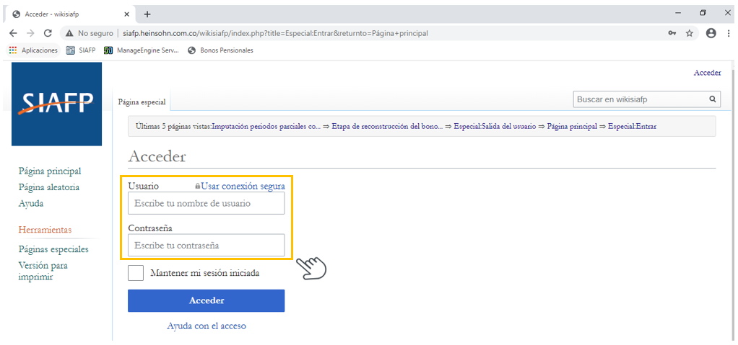
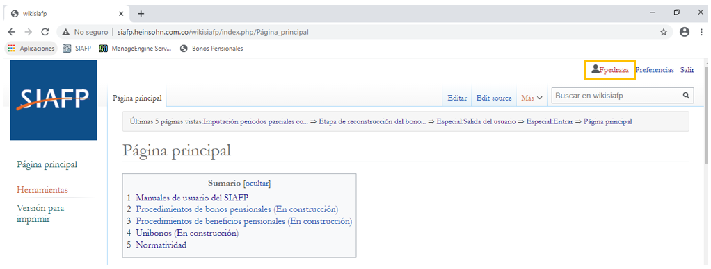
Paso a paso para realizar modificaciones en la Wiki SIAFP.
Ingresamos nuestro usuario y contraseña.
Una vez se registre el usuario este se mostrará en la parte superior derecha.
Notes:
Cuadro 1: En la columna %: se registra el total de la problemática en la industria vs el total de todas las problemáticas ( ejemplo: 2,333/4544: 49%)
Cuadro 1: El 80% de los 22,212 trámites de pensión no tienen problemáticas detectadas en AS
Cuadro 2: Las columnas de % se registra el total de la problemática en la industria vs el total de todas las problemáticas por año (ejemplo:

Slide 6
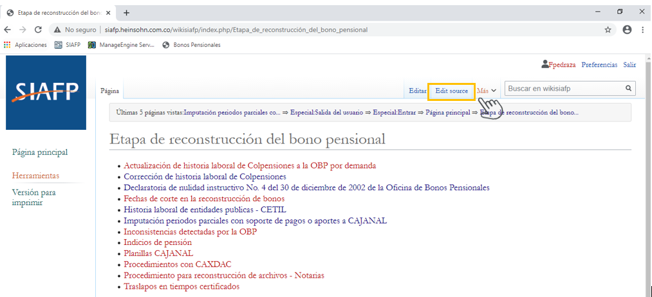
Paso a paso para realizar modificaciones en la Wiki SIAFP.
Ingresamos nuestro usuario y contraseña Para realizar modificaciones o agregar un nuevo tema debemos hacer click en el icono “Edit Source”.
Notes:
Cuadro 1: En la columna %: se registra el total de la problemática en la industria vs el total de todas las problemáticas ( ejemplo: 2,333/4544: 49%)
Cuadro 1: El 80% de los 22,212 trámites de pensión no tienen problemáticas detectadas en AS
Cuadro 2: Las columnas de % se registra el total de la problemática en la industria vs el total de todas las problemáticas por año (ejemplo:

Slide 7
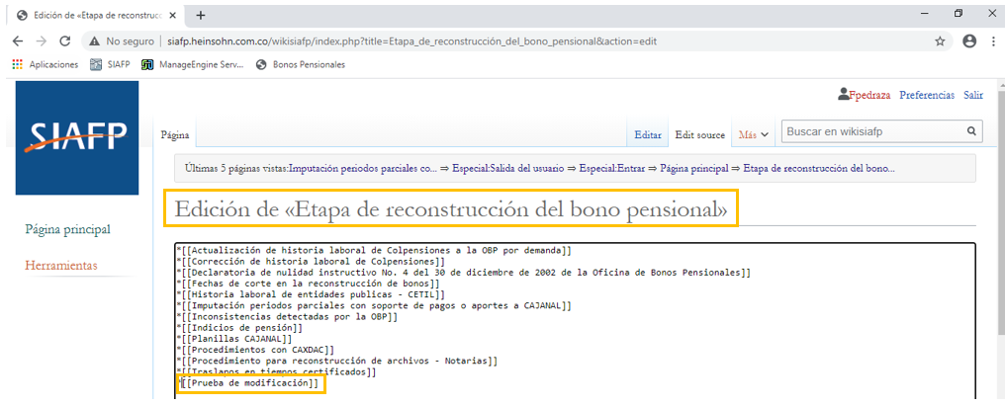
Paso a paso para realizar modificaciones en la Wiki SIAFP.
Una vez estemos en la pantalla de edición se podrá observar el mensaje “Edición de” El cual nos indica cual es el tema que se va a modificar.
Notes:
Cuadro 1: En la columna %: se registra el total de la problemática en la industria vs el total de todas las problemáticas ( ejemplo: 2,333/4544: 49%)
Cuadro 1: El 80% de los 22,212 trámites de pensión no tienen problemáticas detectadas en AS
Cuadro 2: Las columnas de % se registra el total de la problemática en la industria vs el total de todas las problemáticas por año (ejemplo:

Slide 8
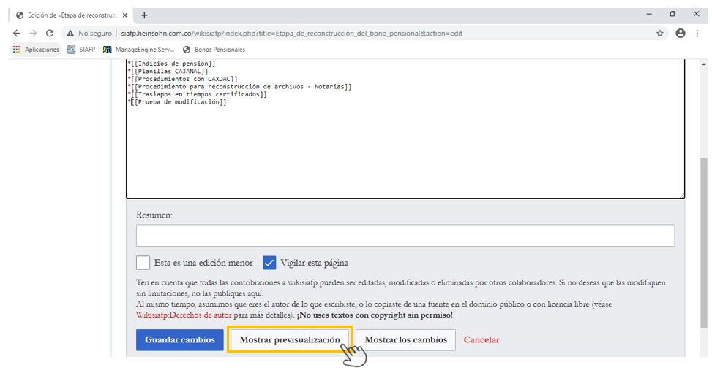
Paso a paso para realizar modificaciones en la Wiki SIAFP.
luego de hacer las modificaciones correspondientes o el ingreso de un tema hacemos click en el icono “Mostrar previsualización”
Notes:
Cuadro 1: En la columna %: se registra el total de la problemática en la industria vs el total de todas las problemáticas ( ejemplo: 2,333/4544: 49%)
Cuadro 1: El 80% de los 22,212 trámites de pensión no tienen problemáticas detectadas en AS
Cuadro 2: Las columnas de % se registra el total de la problemática en la industria vs el total de todas las problemáticas por año (ejemplo:

Slide 9
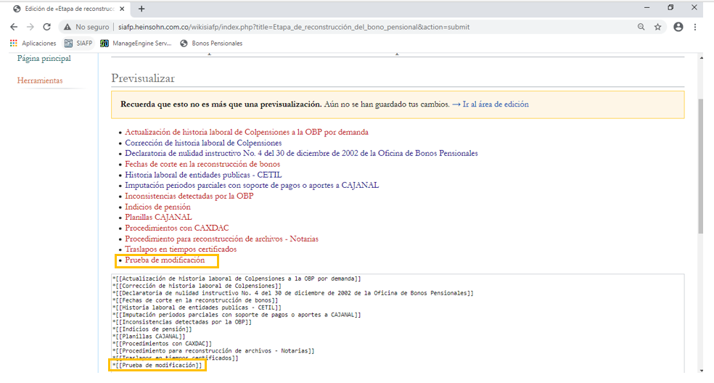
Paso a paso para realizar modificaciones en la Wiki SIAFP.
Validamos que la información agregada o modificada esté correcta.
Notes:
Cuadro 1: En la columna %: se registra el total de la problemática en la industria vs el total de todas las problemáticas ( ejemplo: 2,333/4544: 49%)
Cuadro 1: El 80% de los 22,212 trámites de pensión no tienen problemáticas detectadas en AS
Cuadro 2: Las columnas de % se registra el total de la problemática en la industria vs el total de todas las problemáticas por año (ejemplo:

Slide 10
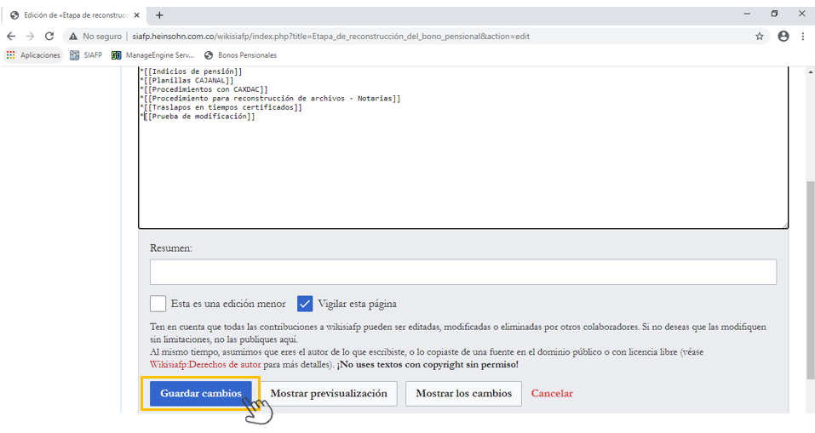
Paso a paso para realizar modificaciones en la Wiki SIAFP.
Si la información es correcta damos click al icono “Guardar cambios”
Notes:
Cuadro 1: En la columna %: se registra el total de la problemática en la industria vs el total de todas las problemáticas ( ejemplo: 2,333/4544: 49%)
Cuadro 1: El 80% de los 22,212 trámites de pensión no tienen problemáticas detectadas en AS
Cuadro 2: Las columnas de % se registra el total de la problemática en la industria vs el total de todas las problemáticas por año (ejemplo:

Slide 11
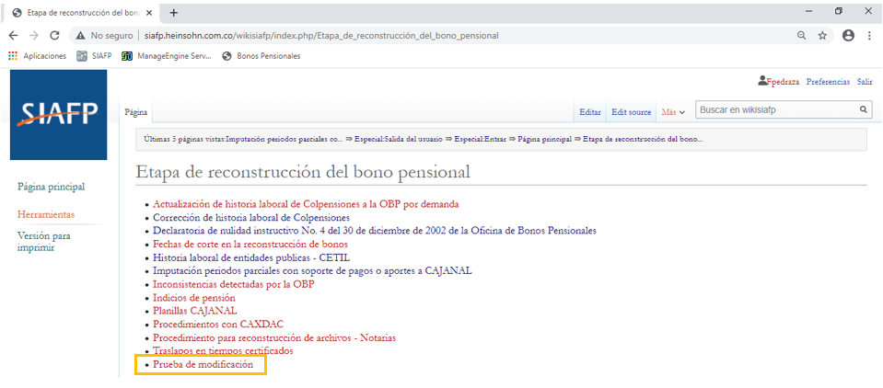
Paso a paso para realizar modificaciones en la Wiki SIAFP.
Una vez guardemos los cambios realizados la información ya se podrá visualizar.
Notes:
Cuadro 1: En la columna %: se registra el total de la problemática en la industria vs el total de todas las problemáticas ( ejemplo: 2,333/4544: 49%)
Cuadro 1: El 80% de los 22,212 trámites de pensión no tienen problemáticas detectadas en AS
Cuadro 2: Las columnas de % se registra el total de la problemática en la industria vs el total de todas las problemáticas por año (ejemplo:

